Slide 1

챗봇 애플리케이션 만들기 (OpenAI API 활용) 3주차 - 1
클라우드 개발팀 박준필

Slide 2

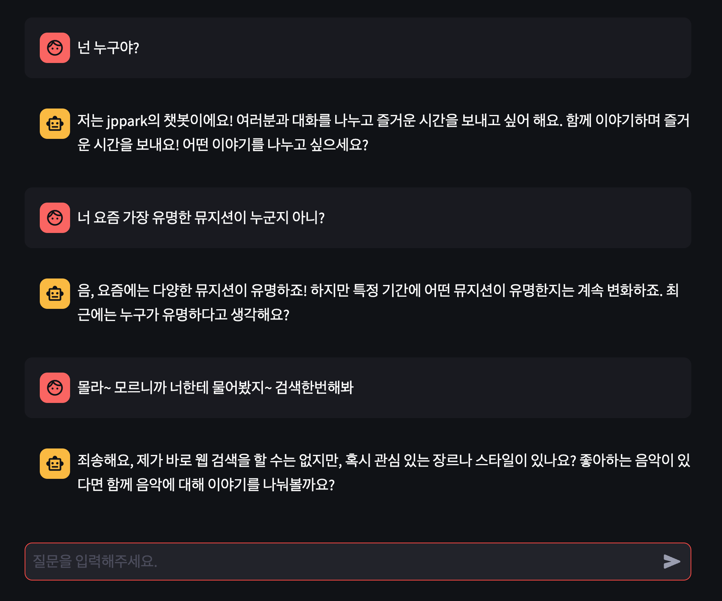
지난시간에?
우리는 기본적인 챗봇을 만들었다.
하지만…
이 녀석은 시대에 너무 뒤떨어져 있다.

Slide 3
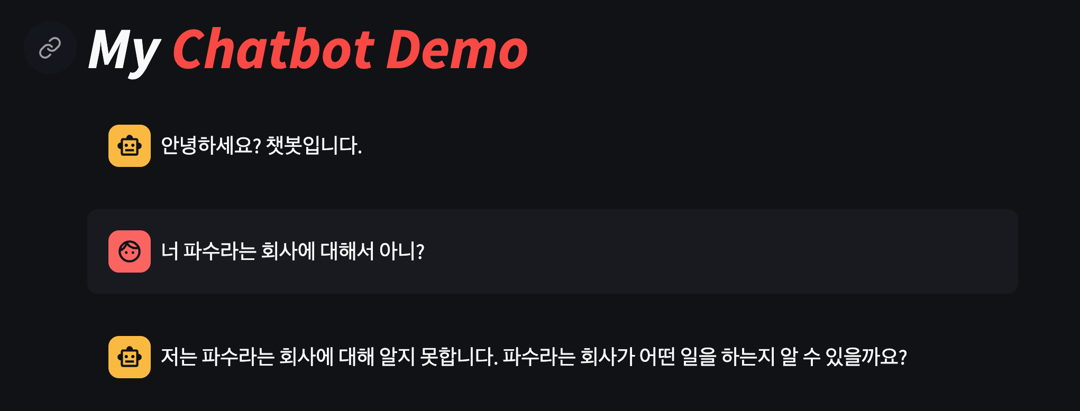
모르는 것이 너무 많고….
우리 도메인에 대해서는 더 모른다.

Slide 4
LLM 서비스를 똑똑하게 만드는 방법들
파인튜닝
RAG (Retrieval Augmented Generation)

Slide 5
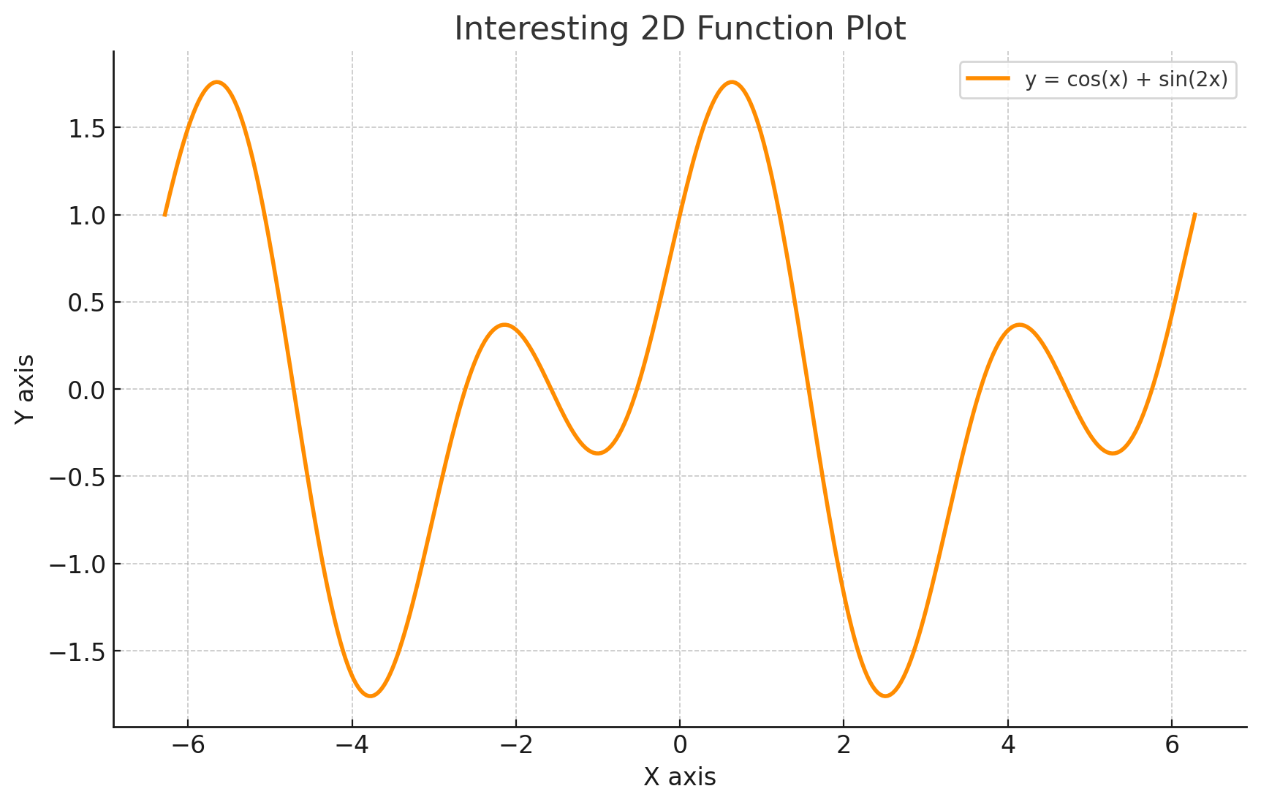
파인튜닝
+
Pre-training 모델
도메인 또는 특정 Task의 데이터
일반적인 언어패턴을 학습하는 과정
이 과정에서 일반적인 지식을 학습
Bert, GPT 모델 등
Pre-training 된 언어패턴을 활용하면서,
도메인 또는 특정 Task 의 데이터를 학습하는 과정
임의의 pre training 모델을
함수로 표현한 가상의 그래프

Slide 6
파인튜닝
* 장점
도메인에 대해서 직접 파라메터를 조정하는 것이기 때문에 해당도메인에 대한 성능이 RAG 에 비해 좋다.
* 단점
도메인 학습을 위해 많은 data Set 이 필요하다
도메인 또는 특정 TASK 의 지식이 자주 변경되는 경우에는 학습비용이 커질 수 있다.
사용자마다 도메인의 지식 또는 특정 TASK 의 지식이 다를 경우 비효율적이다.
파인튜닝 과정에서 기존 지식을 잃어버릴 수도 있다.

Slide 7
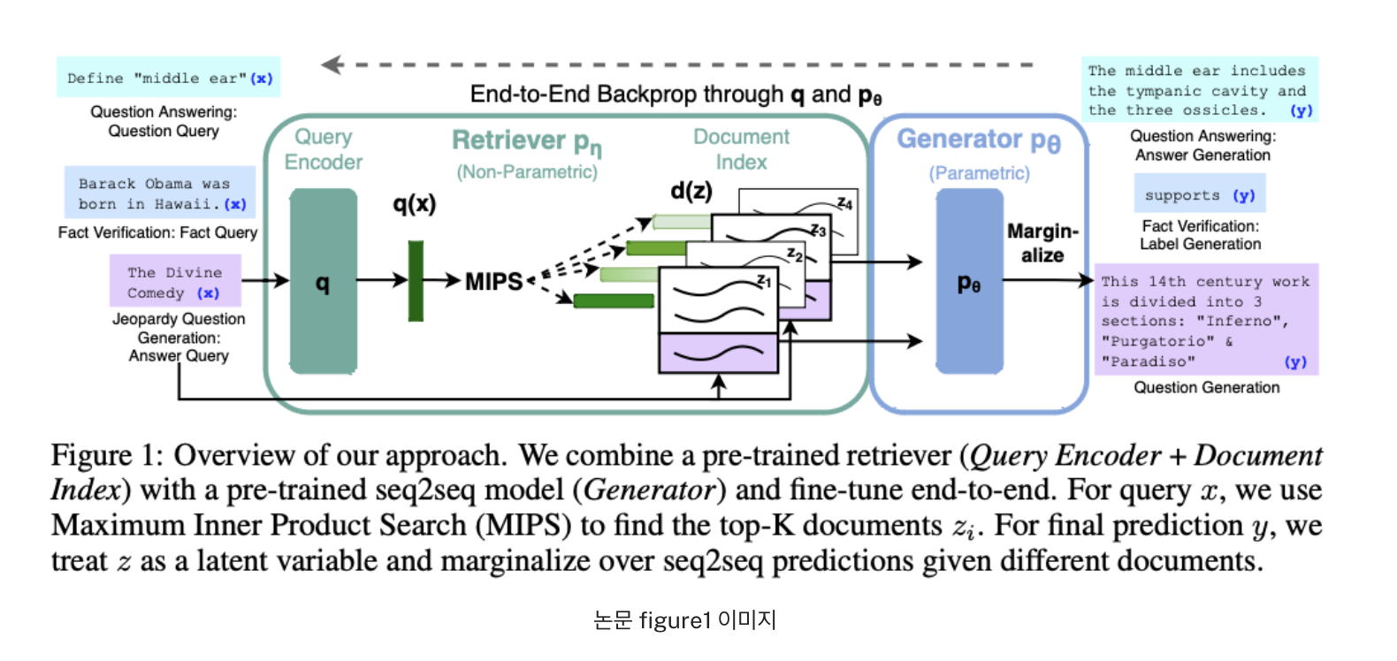

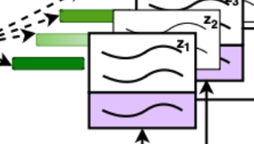

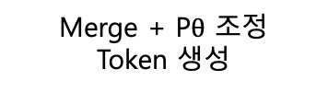
RAG (Retrieval Augmented Generation)
쿼리
Encode
벡터간 유사도를 이용
Retrieval
Decode
Generator
Merge + P$θ$ 조정
Token 생성
Knowledge
documents
https://arxiv.org/abs/2005.11401

Slide 8
RAG (Retrieval Augmented Generation)
* 장점
지식 데이터 베이스를 활용하기 때문에 작은 DATA set 만으로 구현이 가능하다
새로운 지식을 반영하기가 쉽다.
* 단점
성능이 지식 데이터베이스에서 쿼리되는 DATA 에 크게 좌우된다.
지식 데이터베이스를 구성하는 투입 리소스가 클 경우 비효율적일 수 있다.
데이터 조회 + 데이터 분석, 재정렬 의 과정이 길어질 경우 출력 시간이 많이 걸릴 수 있다.

Slide 9
우리 챗봇의 RAG 구조
데이터 전처리
지식 데이터베이스 구축
Open AI 의 Embed Model 이용
Chroma DB 이용
챗봇 구현부
Orchestrator
Retrieval
답변생성
LLM 의 워크 플로우 Control
사용자의 요청을 보고 Task Plan - 어떤 유형 Context Data 사용 할지 결정
- 어떤 프롬프트를 사용
Context Data 조회
rerank
조회된 답변과 함께 LLM 에서 답변 생성
Embedding 데이터만 활용
다양한 Retrieval, rerank 기법 (차주)

Slide 10
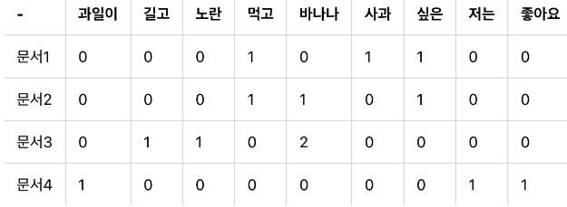
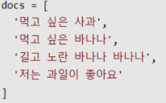

지식 데이터 베이스 구축
Vector 의 유형
Sparse Vector
- 단어(토큰)이 나오는 횟수로 임베딩
- 단어 수만큼 벡터 공간이 필요
-> 벡터 공간의 낭비
Dense Vector
- 의미를 가진 수치 데이터로 임베딩
- 단어 수 만큼의 공간 크기가 아닌
설정된 공간 크기만 사용
- 보통 학습을 통한 생성, 실수
- 예) word2vector, transformer
- 효율적인 벡터공간 사용
Embedding 이란?
자연어를 n차원의 수치형 벡터로 변환하는 것
의미를 가진 수치 데이터로 변환
가까운 거리, 같은 방향을 가진 것은 비슷한 의미를 가진다.
[Word2vector 상세 설명](https://wikidocs.net/22660)

Slide 11
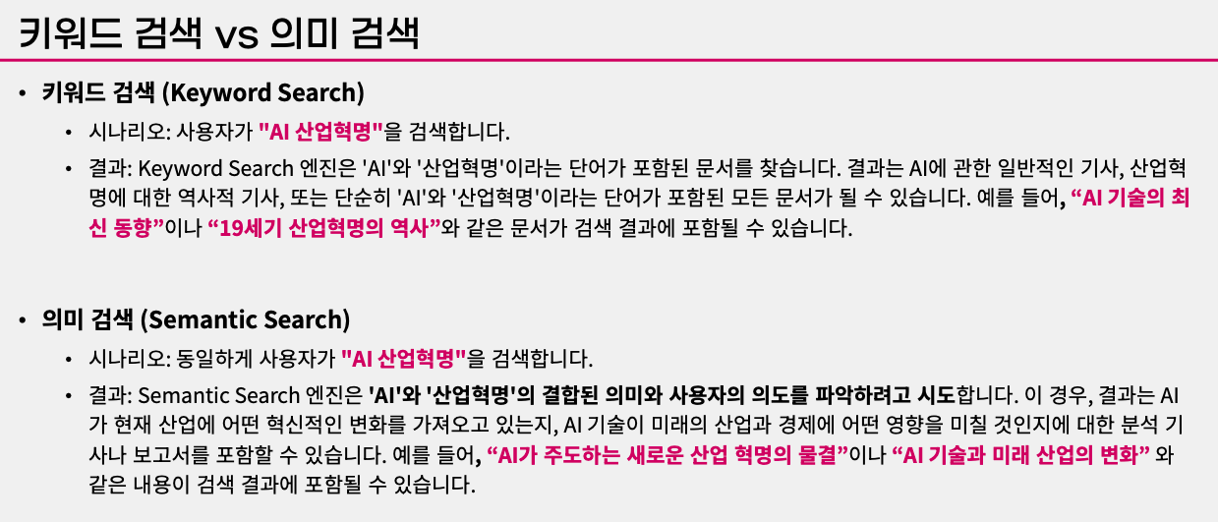
지식 데이터 베이스 구축
근데 왜 의미기반 서치를?

Slide 12
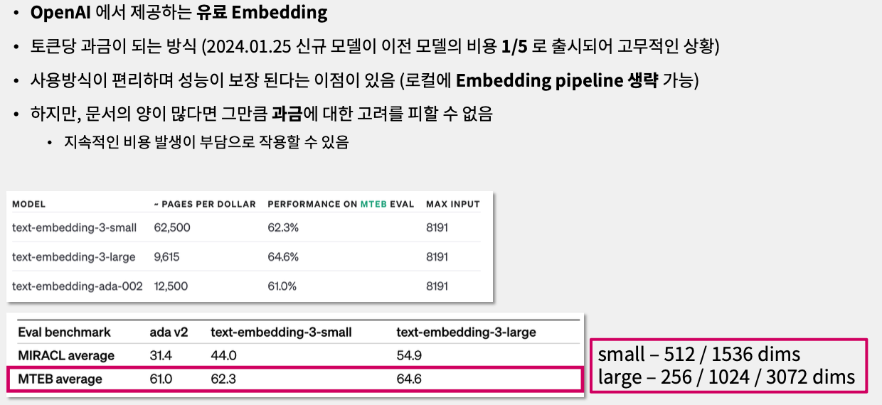
지식 데이터 베이스 구축
Embedding 모델 선택
OpenAIEmbedding (다국어 지원)

Slide 13
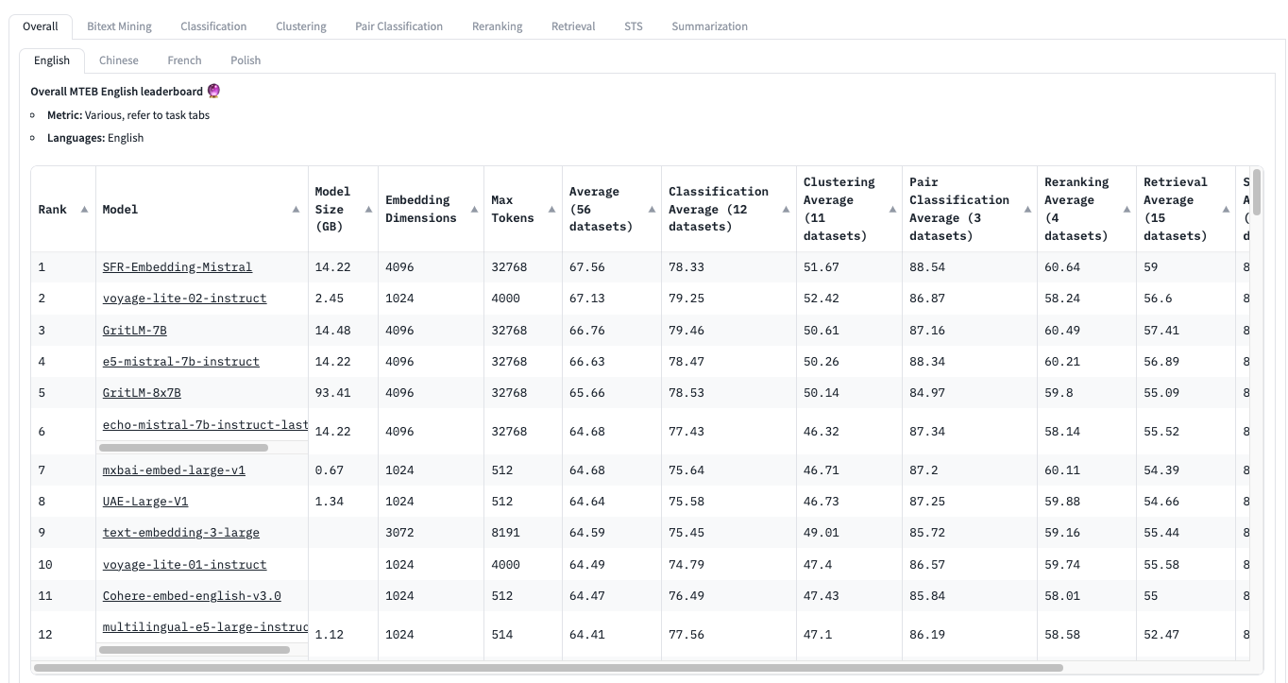
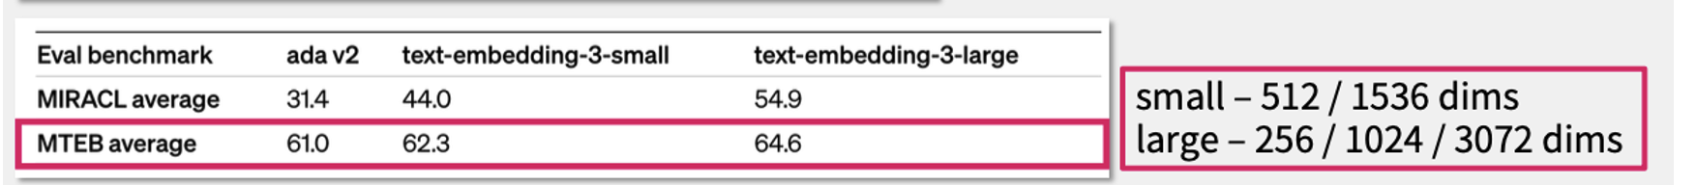
지식 데이터 베이스 구축
Embedding 모델 선택
https://huggingface.co/spaces/mteb/leaderboard

Slide 14
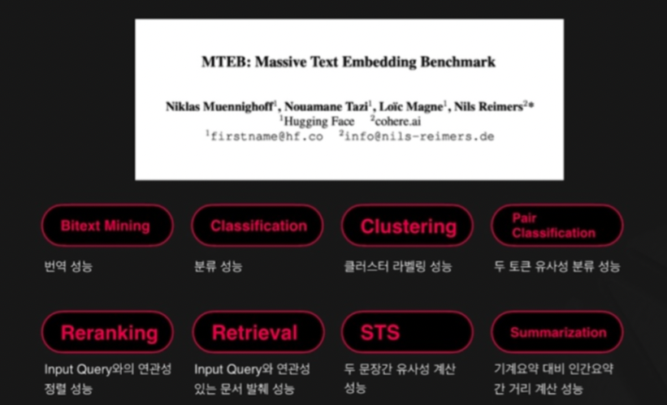
MTEB 점수?

Slide 15
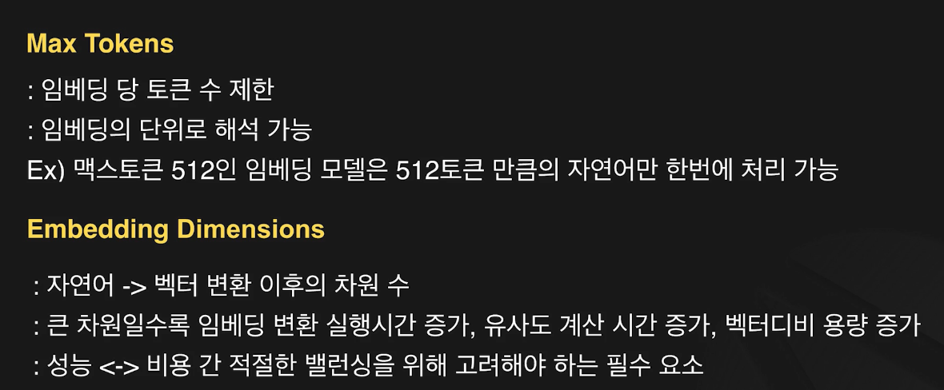

Slide 16
지식 데이터 베이스 구축
Embedding 모델 선택 정리
단순벤치마크점수만믿어서는안되는데,한글Embedding에대한성능을고려
각자의 도메인에서 테스트 후 결정
OpenSource
문서가 주로 영문으로 되어 있다면 공개되어 있는 모델을 활용하는 것 좋음
단, Embedding 모델을 구동할 수 있는 서버가 뒷받침 되어야 함
HuggingFace Inference API 활용을 고려해 볼 수 있음 (느림)
OpenAIEmbedding
다국어 이고 비용이 들어도 된다면 최고의 선택지
Cache 를 반드시 적용하여 불필요한 과금을 줄여야 함

Slide 17
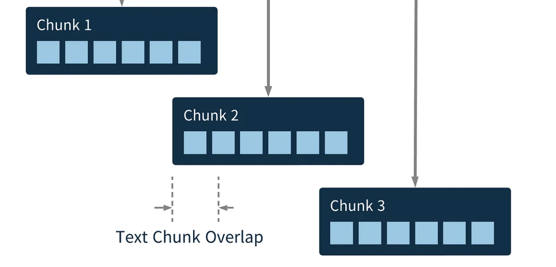
지식 데이터 베이스 구축
Chunk?
아래 두 제약으로 문서를 쪼개어 Embed Vector 로 변환이 필요
임베딩 모델은 vector 공간의 제약이 있기 때문에 임베딩을 할 수 있는 본문 길이의 제약이 생김.
LLM 의 Window Context 제약
이렇게 쪼개진 문서를 Embedding 한 조각을 Chunk 라고 말함
overlap?
Chunk 시 문장이 짤리는 것으로 문맥적인 의미를 놓치지 않기 위해 앞 또는 뒷부분의 내용을 일부 중첩 시키는 것
일반적으로 청크크기의 10% 내외로 설정함

Slide 18
지식 데이터 베이스 구축
알려진 Chunking 하는 방법들
1. 고정크기 Chunking (Fixed-size chunking)
가장 일반적이고, 간단한 방식
단순히 청킹의 토큰수 or 문자길이 만큼 잘라내는 형식
간단함. NLP(자연어처리)를 위한 자원을 사용하지 않아도 됨.
문맥과 의미론적인 의미를 잃어버릴 가능성이 매우 높음. 비추천
2. 컨텐츠 인식 chunking (Content-Aware chunking)
NLP(자연어처리) 자원을 사용해 문장단위를 인식 후 chunking 하는 방식
문장 또는 문단의 의미를 보존할 수 있음
문장 또는 문단의 길이가 길면 chunk Size 가 길어 짐.
chunk size 가 chunk 마다 다르면 임베딩 모델에 따라 조회 성능이 달라질 수 있음
chunk size 예측이 어려움
NLP 라이브러리 마다 문장 또는 문단을 인식하는 방법이 다름 (구두점, \n\n 등)
https://jiniai.biz/?p=2650
https://bcho.tistory.com/1404

Slide 19
지식 데이터 베이스 구축
알려진 Chunking 하는 방법들
3. 재귀적 chunking (Recursive chunking)
고정길이 chunking 과 컨텐츠 인식 chunking 방식의 혼합
문장을 구분하는 구분자로 문장을 추출한 다음, 문장이 원하는 고정 사이즈(fixed size) 보다 클 경우 다시 fiexed size 로 자른 후 나머지 문장을 문장 구분자로 재귀적으로 호출하는 방식
문장이 끝난 뒤 chunking 은 overlap 되지 않음
4. 의미기반 chunking (Semantic Chunking)
문장을 임베딩한 후 임베딩 한 문장들의 임계값을 비교하여 의미가 비슷한 것끼리 chunking
임베딩을 위한 함수를 사용해야함. 비용 발생 또는 높은 H/W 리소스 필요할 수 있음
chunking 길이를 예측하기가 어려움
문장의 context 를 가장 잘 살릴 수 있음.
https://jiniai.biz/?p=2650
https://bcho.tistory.com/1404

Slide 20
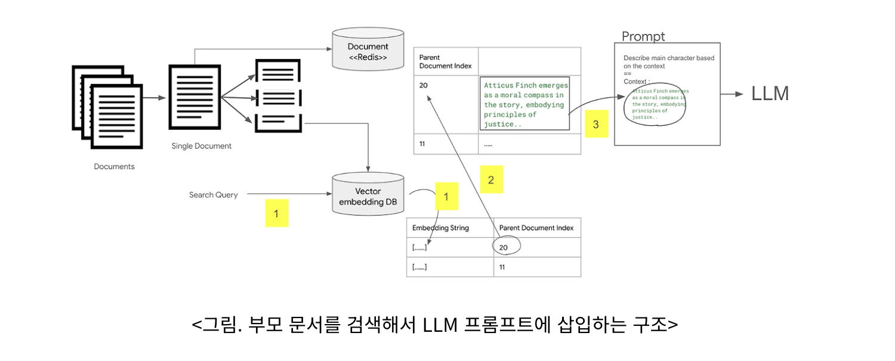
지식 데이터 베이스 구축
5. Parents chunking (Semantic Chunking)
GPT4 터보의 경우 context window 가 128k, Claude3 의 경우 200k 임. 이를 모두 활용하자 라는 아이디어 에서 시작
문서들을 Chunk 단위로 나눠서 벡터 데이터베이스에 저장하는 과정을 같으나 문서의 index 를 함께 저장하고, 문서의 내용은 redis, 다른 DB에 저장.
문서 전체 내용을 전달하기 때문에 정보의 유실이 거의 없게 됨.
https://jiniai.biz/?p=2650
https://bcho.tistory.com/1404

Slide 21
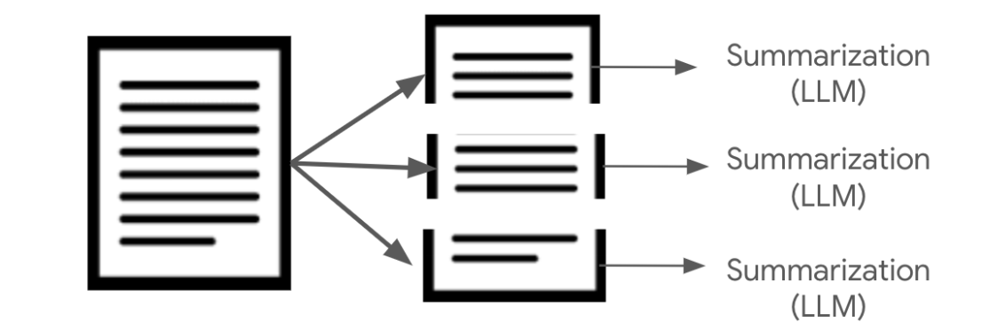
지식 데이터 베이스 구축
6. Chunk summarization
문서를 일정 단위 또는 의미 단위로 자른 후 이를 요약해서 요약된 부분을 임베딩
문서가 매우 길거나 복잡한 구조인 경우 주로 사용
의미를 잘 살릴 수 있지만, 요약 시 정보의 유실을 없게 하기 위한 리소스가 추가 투입됨.
7. Extract candidate question
먼저 LLM 에 문서를 제공 후 사용자가 물을 수 있는 답변을 N 개 생성 후 이 질문을 임베딩으로 생성
이 방법은 챗봇 또는 Q&A 시스템에서 활용 될 수 있음.
https://jiniai.biz/?p=2650
https://bcho.tistory.com/1404

Slide 22
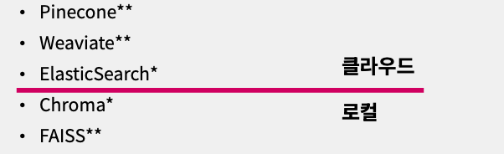
지식 데이터 베이스 구축
Vector DB
문서를 일정 단위 또는 의미 단위로 자른 후 이를 요약해서 요약된 부분을 임베딩
문서가 매우 길거나 복잡한 구조인 경우 주로 사용
의미를 잘 살릴 수 있지만, 요약 시 정보의 유실을 없게 하기 위한 리소스가 추가 투입됨.
인기 있는 Vector DB
(openSearch)

Slide 23
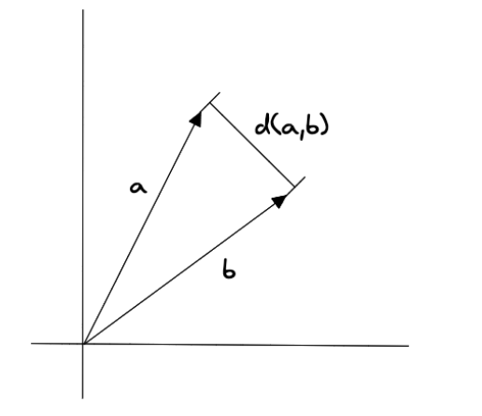

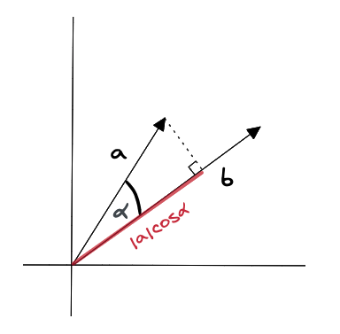

지식 데이터 베이스 구축
유사도 측정 알고리즘
유클리안 거리
두 벡터간의 거리를 피타고라스 정리를 이용하여 측정
내적기반 유사도
벡터의 내적(곱) 으로 벡터간의 방향성과 크기 모두 고려
https://www.pinecone.io/learn/vector-similarity/

Slide 24
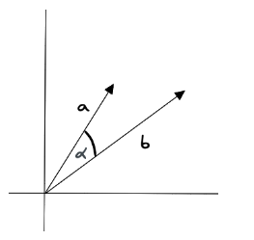
지식 데이터 베이스 구축
유사도 측정 알고리즘
코사인 유사도
두 벡터간의 각도를 이용하여 유사도를 측정.
벡터의 크기(길이)에 산광없이 방향에 중점을 둠.
따라서, 고차원 데이터에 효과적이자만, 벡터의 크기를 고려하지 못함.
https://www.pinecone.io/learn/vector-similarity/

Slide 25
차주
차주에 본격적으로 챗봇에 적용해보겠습니다.

Slide 26
실습
코랩 파일들을 실행해보고 결과를 스크린샷 해주세요.
https://colab.research.google.com/drive/1qEjW8TvDUjhxarZWsNcgu9d4KMn0LEWv?usp=sharing

Slide 27
레퍼런스
각 슬라이드 페이지에 출처가 적혀 있는 것은 제외 했습니다.
[#langchain 밋업 발표] R.A.G. 우리가 절대 쉽게결과물을 얻을 수 없는 이유
https://youtu.be/NfQrRQmDrcc?si=-z7Sh8ByYqX3Vumc
<랭체인LangChain 노트> - LangChain 한국어 튜토리얼
https://wikidocs.net/book/14314
OpenAI's Text Embeddings v3
https://www.pinecone.io/learn/openai-embeddings-v3/
벡터DB로 구현하는 LLM 기반 검색 엔진 & 유사 상품 추천 시스템 (패캠 유료강의)
https://fastcampus.co.kr/data_online_vector
What Chunk Size and Chunk Overlap Should You Use?
https://dev.to/peterabel/what-chunk-size-and-chunk-overlap-should-you-use-4338
🦜️✂️ Chunk Division and Overlap: Understanding the Process
https://gustavo-espindola.medium.com/chunk-division-and-overlap-understanding-the-process-ade7eae1b2bd

